Slide 1


Termőföldpiac Magyarországon
A termőföldpiac és az értékelés kérdései
Dr. Biró Szabolcs
MAISZ Konferencia
2012. március 23.

Slide 2

Tartalom
I. „Uniós” termőföld piac
II. Magyar termőföld piac
II.1. Földhasználat
II.2. Földtulajdon
II.3 Földforgalom

Slide 3
Földpiaci kitekintés (EU tapasztalatok)
A földpiaci szabályozás (tulajdon, használat) a földpiacok működését torzítja, a föld értékét befolyásolja
Földforgalom
földértékesítés (árszabályozás),
öröklési szabályok,
vásárláshoz kapcsolódó elvonások (adó, illeték),
egyéb földvásárlási korlátozások (pl. hatósági engedélyezés, elővásárlási jog)
Földbérlet
földbérleti díj és időtartam,
egyéb szabályok (pl. megújítás, módosítás, előhaszonbérleti jog).

Slide 4
Birtokpolitikai modellek (EU)
Történeti fejlődés keretében alakultak ki, az életképes birtokméretek kialakítására és megőrzésére jöttek létre, a szerződéses szabadság állami korlátozásának függvényében:
Az angolszász modell esetében nem is beszélhetünk szabályozásról, hiszen a földforgalom és földhasználat gyakorlatában a szabad piaci elveknek megfelelően a szerződés szabadsága érvényesül.
A német modellben is alapelvként érvényesül a szerződési szabadság, de a földjogi szabályozás már átfogóan kiterjed a földtulajdon, földhasználat intézményére.
A francia modellben a szabályozás alapja a hatósági engedélyezés rendszerén alapuló mezőgazdasági üzemszabályozás.
A dán jog szigorúan korlátozza a birtokviszonyok szabad fejlődését. Földvásárlási engedély csak mezőgazdasági végzettséggel, csak a birtokon lakással, és csak saját célú művelésre szerezhető meg.

Slide 5
Mezőgazdasági területek ára (EUR)
Megnevezés
2003
2004
2005
2006
2007
2008
Változás %
(2008/2003)
Belgium*
16360
17572
20845
24888
..
..
-
Csehország
1522
1561
1621
1625
1867
2375
156,0
Dánia*
15342
16667
19593
23729
26858
..
-
Egyesült Királyság
10178
11128
12975
13382
16036
17773
174,6
Finnország
4700
5197
5377
5979
6250
7000
148,9
Franciaország*
3970
4110
4260
4370
..
..
-
Hollandia
34160
31432
30235
31290
34970
40916
119,8
Írország
14397
16258
16230
..
..
..
-
Lengyelország*
1308
1465
..
..
..
1265
96,7
Lettország
526
1031
2301
3591
5095
2759
524,5
Litvánia
390
406
536
734
240
311
79,7
Németország
9184
9233
8692
8909
..
..
-
Románia
237
284
879
..
..
..
-
Spanyolország*
10180
10757
11626
12467
13259
13126
128,9
Svédország
2126
2455
3351
3706
3957
4181
196,7
Szlovákia
912
946
981
1017
1120
1211
132,8
Megjegyzés: * szántóföld
Forrás: Eurostat,2010

Slide 6
Mezőgazdasági területek bérleti díja (EUR)
Megnevezés
2004
2005
2006
2007
2008
2009
Változás** %
Ausztria*
273,8
282,4
286,2
305,1
321,2
326
119,1
Belgium*
200,0
203,0
..
..
..
..
-
Dánia*
418,8
416,8
427,4
579,3
..
..
-
Egyesült Királyság
181,5
..
175,8
205,3
..
..
-
Finnország
156,0
160,0
165,0
165,0
173,6
..
-
Franciaország*
131,4
130,7
129,7
131,0
..
..
-
Hollandia
447,0
462,0
440,0
460,0
469
482
107,8
Írország
204,3
195,4
184,6
..
..
..
-
Lengyelország*
..
68,9
20,0
26,0
37,0
23,0
-
Litvánia
16,8
22,3
33,0
12,0
13,0
11,0
65,5
Magyarország
60,8
66,8
71,1
92,1
98,4
88,4
145,4
Spanyolország*
179,6
187,0
191,0
192,0
195,0
..
-
Svédország
109,9
107,7
109,9
127,1
125,6
..
-
Szlovákia
14,2
14,7
15,2
16,8
18,2
..
-
Megjegyzés: * szántóföld, ** index 2004=100%
Forrás: Eurostat,2010

Slide 7
Földpiaci irányok (EU)
A mezőgazdasági termelés földszükségletének kielégítésében rugalmatlannak bizonyuló földpiac szerepe háttérbe szorul, a föld hasznosulását egyre inkább a tulajdonosok és használók alkupozíciójához rugalmasan illeszkedő, a szerződés szabadságán alapuló földbérlet intézménye teszi lehetővé.
Földárak közti különbségek nagyok
jelentős mezőgazdaságon kívüli külső hatások:
általános gazdasági fejlődés,
urbanizáció,
vagyonosok birtokvásárlása.
a tagállamok éves földforgalma kiegyenlített,
értékesített parcellák átlagos területe alacsony.
Földhasználat koncentrációjában a földbérlet szerepe erősödik
földbérleti díjakat a mezőgazdasági termelés állapota határozza meg
Földalapok multiszektorális működése
ágazatok közötti földallokáció (integrált birtokrendezés, zonális tervezés)

Slide 8
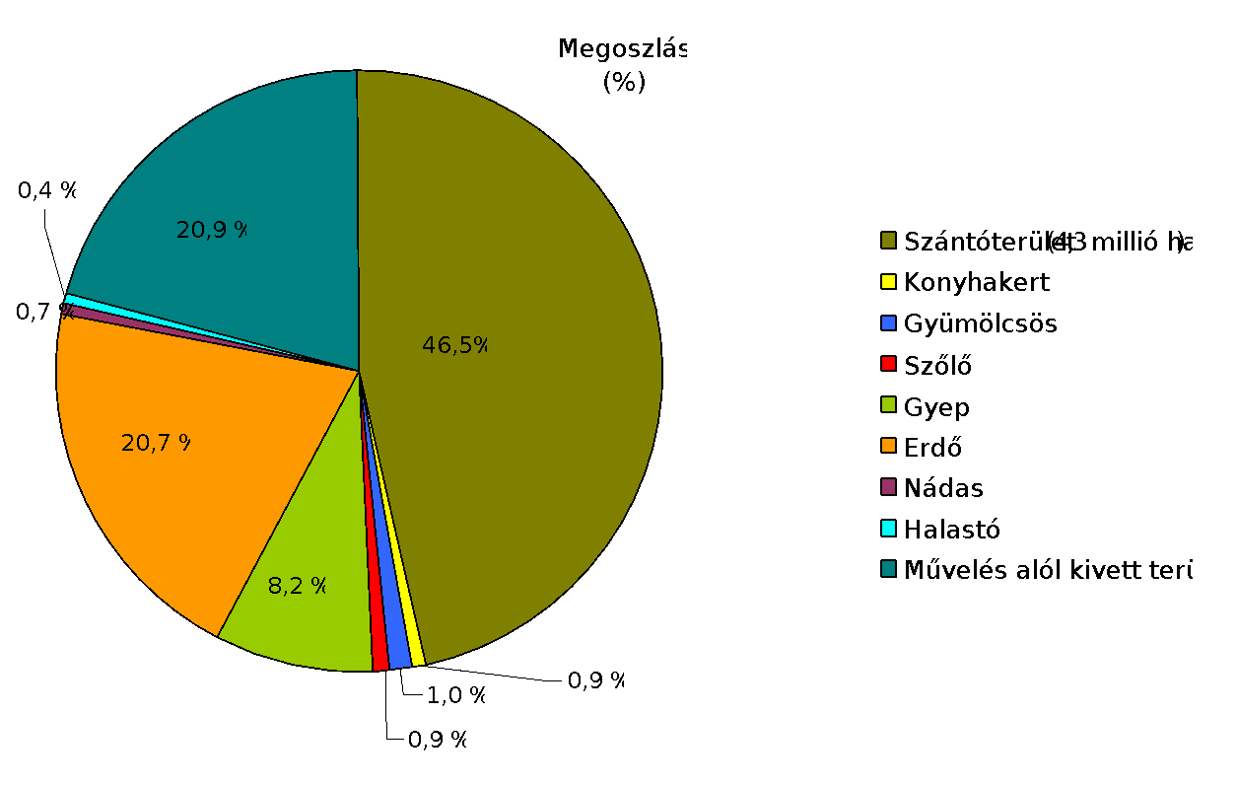
II. Magyar földpiac
A földhasználat alakulása művelési ágak szerint 2011
Forrás: KSH, 2012

Slide 9
II. 1. Földhasználat
Gazdaságok földhasználata és változása
Megnevezés
Gazdaságok száma*
Átlagos mezőgazdasági területe (ha)
Saját tulajdon aránya (%)
2000
2010
Változás** (%)
2000
2010
Változás (%)
2000***
2010****
Változás
Egyéni gazdaságok (ezer db)
1 ha alatti
662,2
376,8
57,2
0,25
0,23
92,0
95,9
98,2
102,4
1-5 ha
174,0
82,1
47,2
2,2
2,4
109,1
93,0
94,7
101,8
5-10 ha
39,4
25,6
65,0
6,8
7,1
104,4
88,5
91,0
102,8
10-50 ha
40,7
32,5
79,9
20,1
21,5
107,0
77,1
82,5
107,0
50-100 ha
4,2
5,6
133,3
67,1
70,3
104,8
69,0
73,0
105,8
100 ha feletti
2,1
4,5
214,3
185,2
191,3
103,3
55,2
63,2
114,5
Összesen
922,6
527,1
57,1
2,5
4,6
184,0
77,6
76,3
98,3
Gazdasági szervezetek (db)
1 ha alatti
201
301
149,8
0,4
0,4
100,0
63,2
48,5
76,7
1-5 ha
316
738
233,5
2,6
2,9
111,5
34,9
28,8
82,5
5-10 ha
230
570
247,8
7,1
7,5
105,6
26,1
28,8
110,3
10-50 ha
1003
1628
162,3
27,9
26,0
93,2
18,5
20,7
111,9
50-100 ha
370
695
187,8
71,4
72,7
101,8
15,0
14,9
99,3
100 ha feletti
2269
2862
126,1
1011,2
731,3
72,3
9,8
8,4
85,7
Összesen
4389
6794
154,8
532,9
322,6
60,6
10,1
8,8
87,1
* egyéni gazdaságok esetében ezer gazdaság; **(index: 2000=100%); *** gazdasági szervezetek esetében 2003; **** a használt földterületből.
Forrás: KSH ÁMŐ 2010 Előzetes adatok

Slide 10
Birtokstruktúra
SAPS támogatásban részesülő gazdaságok, 2009
Megnevezés | Száma (ezer) | Megoszlás (%) | Területe (ezer ha) | Megoszlás (%) | Átlagos terület (ha)
10 ha alatt | 124,4 | 67,2 | 456,4 | 9,0 | 3,7
10-50 ha | 44,9 | 24,2 | 953,8 | 18,9 | 21,3
50-300 ha | 13,9 | 7,4 | 1643,2 | 32,5 | 118,2
300-1000 ha | 1,4 | 0,8 | 717,8 | 14,2 | 512,7
1000 ha felett | 0,62 | 0,3 | 1285,0 | 25,4 | 2072,6
Összesen | 185,2 | 100,0 | 5056,3 | 100,0 | 27,3
Forrás: MVH, 2010 SAPS támogatások alapján

Slide 11
Megjegyzés: *100 hekktárra jutó kifizetés összege
Forrás: MVH, 2011 alapján
Birtokstruktúra II
Gazdaságok megoszlása SAPS kifizetési kategóriák alapján (2010)
Kifizetési csoportok
(ezer EUR)
Kedvezményezettek
(%)
Kifizetések
(%)
VI. (300 felett)
0,1
15,0
V. (200-300)
0,1
6,6
IV. (100-200)
0,3
9,5
III. (50-100)
0,6
8,3
II. (16,9-50)
3,5
22,0
I. (16,9* alatt)
95,4
38,6
Összesen
100,0
100,0
Megjegyzés: *100 hekktárra jutó kifizetés összege
Forrás: MVH, 2011 alapján

Slide 12
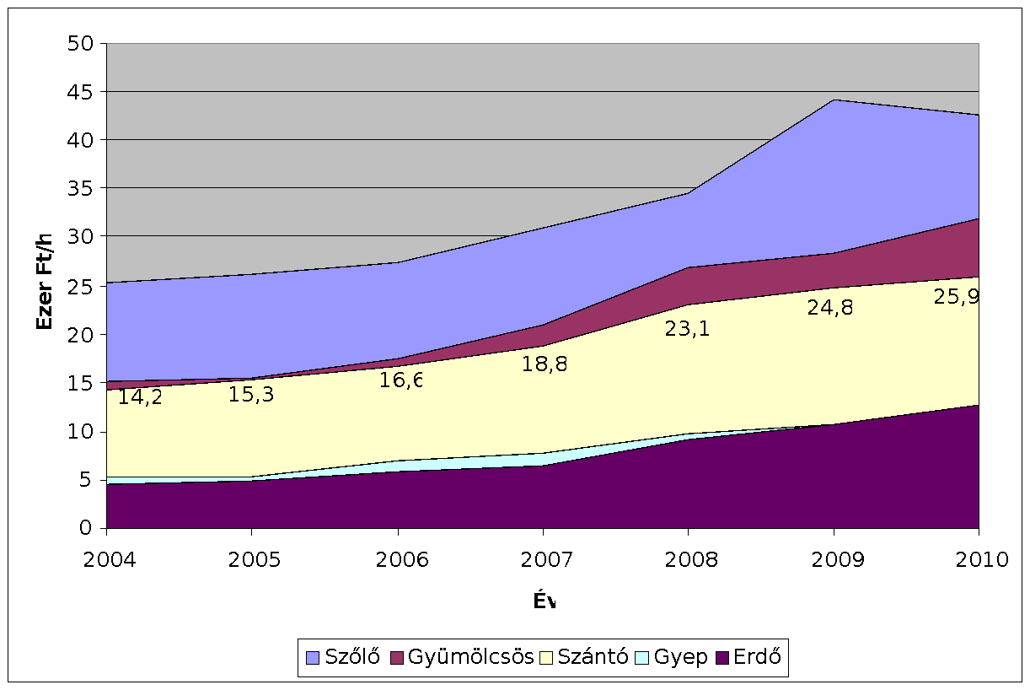
Földbérleti díjak művelési áganként
Forrás: KSH, 2011

Slide 13
Földbérleti díjak változása
Megnevezés
2004
2010
Változás*
Szántó
14,2
25,9
182,4
Gyep
5,4
12,0
222,2
Szőlő
25,3
42,6
168,4
Gyümölcsös
15,2
32,0
210,5
Erdő
4,5
12,8
284,4
Megjegyzés * index: 2004=100%
Forrás: KSH, 2011

Slide 14
Szántóföld bérleti díja régiók és földminőség szerint, 2011. január (ezer Ft/ha)
Megnevezés
Gyenge
minőség
Átlagos
minőség
Jó
minőség
Kiváló
minőség
(17 Ak/ha alatt)
(17-25 Ak/ha)
(25-30 Ak/ha)
(30 Ak/ha felett)
Közép-Magyarország
20-25
25-35
30-40
35-45
Közép-Dunántúl
10-30
15-40
20-50
25-60
Nyugat-Dunántúl
10-25
20-35
25-45
25-60
Dél-Dunántúl
15-50
20-60
25-75
30-110
Észak-Magyarország
10-30
15-40
20-50
25-60
Észak-Alföld
10-40
20-50
30-60
30-70
Dél-Alföld
10-40
20-45
25-50
35-60
Forrás:MGSZH, 2011 alapján

Slide 15
A szántóföld bérleti díja kistérségenként, 2010
Forrás:AKI Tesztüzemi adatok alapján Vállalkozáselemzési Osztályon készült térkép, 2011

Slide 16
II.2. Földtulajdon
A külterületi termőföld tulajdoni formák szerint (2011)
Forrás:Országos igazgatási határos fekvésenkénti és összevont főösszesítők 2011. január 1. FVM FÖMI, 2011

Slide 17
A termőföld forgalma elővásárlási jogosultságok alapján
Megnevezés | Bejegyzett földterület
 | ezer ha |  | megoszlás (%)
 | 2004 | 2010 | 2004 | 2010
Elővásárlási jogosultsággal: | 91,1 | 74,6 | 42,7 | 36,6
Tulajdonostárs, közeli hozzátartozó | 34,4 | 45,6 | 16,1 | 22,4
Haszonbérlő és helybeli gazdálkodó | 37,5 | 27,2 | 17,6 | 13,4
Letelepedett (tagállami) gazdálkodó | n.a. | 0,6 | - | 0,3
Magyar Állam (NFA) | 19,2 | 1,2 | 9,0 | 0,6
Elővásárlási jogosultság nélkül: | 122,2 | 129,0 | 57,3 | 63,4
Öröklés, vásárlás* | 105,8 | 117,6 | 49,6 | 57,8
Egyéb földforgalom | 16,4 | 11,4 | 7,7 | 5,6
Termőföld forgalom összesen | 213,3 | 203,6 | 100,0 | 100,0
Megjegyzés: *elővásárlási jog nélküli termőföld vásárlás
Forrás: FVM FTF Ingatlanforgalmi adatgyűjtése alapján, 2011

Slide 18
Szántóföld ára aranykorona érték és (nagy)régiók szerinti bontásban, 2010 (ezer Ft/ha)
Régió
17 AK alatt
17-30 AK
30 AK felett
Átlag
Alföld
332
427
580
417
Dunántúl
474
559
713
562
Észak-Magyarország
386
469
402
440
Magyarország
379
485
636
473
Forrás:AKI Tesztüzemi adatok alapján Vállalkozáselemzési Osztályon készült táblázat, 2011

Slide 19
A szántóföld ára kistérségenként, 2010
Forrás:AKI Tesztüzemi adatok alapján Vállalkozáselemzési Osztályon készült térkép, 2011

Slide 20
Szántóföld ára régiók és földminőség szerint, 2011. január (ezer Ft/ha)
Megnevezés
Gyenge
minőség
Átlagos
minőség
Jó
minőség
Kiváló
minőség
(17 Ak/ha alatt)
(17-25 Ak/ha)
(25-30 Ak/ha)
(30 Ak/ha felett)
Közép-Magyarország
300-450
500-750
800-1100
1000-1300
Közép-Dunántúl
300-700
350-1000
450-1200
600-1500
Nyugat-Dunántúl
300-700
500-1000
500-1200
750-2000
Dél-Dunántúl
250-800
300-1200
500-1600
800-1650
Észak-Magyarország
150-350
200-800
300-1100
700-1250
Észak-Alföld
200-800
300-1100
400-1500
500-2500
Dél-Alföld
200-400
200-500
350-750
600-1000
Forrás:MGSZH, 2011 alapján

Slide 21
Nemzeti Földalap Vagyonkezelési és hasznosítási elvek [2010. évi LXXXVII. Törvény]
működőképes családi gazdaságok kialakításának elősegítése, a szakirányú végzettséggel rendelkező agrárvállalkozók földhöz jutásának támogatása;
a földárak és -haszonbérek alakulásának befolyásolása;
a termőföld magánosítása során létrejött, a hatékony mezőgazdasági hasznosításra alkalmatlan birtokszerkezet vidékfejlesztési célokkal összehangolt javításának támogatása, a gazdálkodás jellegének megfelelő, versenyképes birtokméretek kialakításának elősegítése;
birtok-összevonási célú, valamint az állattenyésztő telepek működését biztosító önkéntes földcseréhez szükséges termőföld biztosítása;
a magántulajdonba került, természetvédelmi oltalom alatt álló … és a mentett oldali vízjárta területek cseréjéhez, továbbá kisajátítás esetén … földkészlet biztosítása; különleges termesztési célok megvalósításához tartalékterületek biztosítása;
a fennálló földhasználati viszonyok stabilizálása, a további földhasználatok elősegítése;
…a nem művelt, vagy méretük és kialakításuk miatt gazdaságosan nem művelhető területek hasznosításának állami kezdeményező szereppel történő meggyorsítása;
az értékes termőhelyen lévő ültetvényterületek megtartásának elősegítése;
tározók, záportározók kialakításához szükséges terület biztosítása;
az erdővagyonnal való tartamos (fenntartható) gazdálkodás feltételeinek segítése;
szociálisan hátrányos helyzetű rétegek megélhetésének elősegítése érdekében szervezett mezőgazdasági munkavégzést szolgáló szociális földalap biztosítása;
az oktatás és a tudományos kutatás céljainak, a mezőgazdasági genetikai háttér fenntartásának, megőrzésének szolgálata.

Slide 22
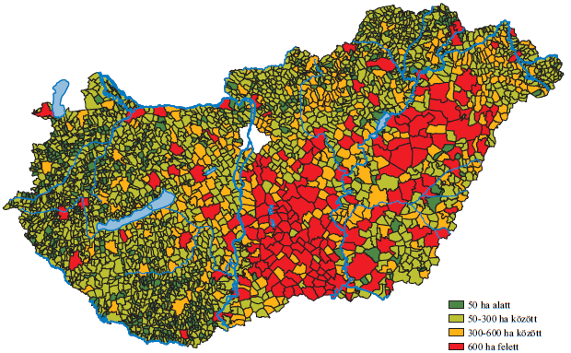
Közvetlen támogatásra nem bejelentett mezőgazdasági terület településenként
Forrás: MVH, 2009 alapján

Slide 23
Közvetlen támogatásra nem bejelentett mezőgazdasági terület aránya
Forrás: MVH, 2009 alapján

Slide 24
Földpiaci verseny
50 ha feletti gazdaságok száma a településeken
Települések
Bejelentett mg terület
50 ha-nál többet használó gazdaságok
száma
%
ezer ha
%
átlagos száma
Nincs 50 ha feletti gazdaság
639
20,3
284
5,6
0
1 és 5 gazdaság között
1635
51,9
1531
30,1
2,5
6 és 10 gazdaság között
482
15,3
993,1
19,5
7,5
10 gazdaság felett
392
12,5
2273
44,7
20,2
Összesen
3148
100,0
5081
100,0
5,0
Forrás: MVH, 2007-es adatok alapján

Slide 25
Konklúzió
Az új irányok a mezőgazdasági föld iránti keresletet növelik:
foglalkoztatás,
tevékenység-diverzifikáció,
természeti erőforrások hasznosítása,
vidéki életminőség javítása,
közérdek-közhaszon keresése,
… de a mezőgazdaságból származó jövedelem a földvásárlás meghatározó feltétele marad.

Slide 26
Köszönöm megtisztelő figyelmüket!

